Slide 1
Právo a trest . K meziválečnému trestnímu právu
provází Ondřej Horák

Slide 2
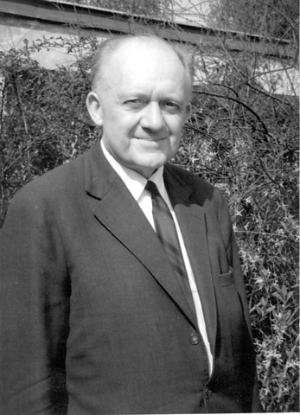
Memoárové inspirace
vzpomínky tehdejšího studenta (1928) Vladimíra Kubeše:
semináře z trestního práva u prof. Kallaba: 2 témata/seminární práce: o trestu smrti a porotních soudech (...a chtěl bych to všechno znovu, s. 16–17.)

Slide 3
Prvorepublikové studium
3 české právnické fakulty: nově MU Brno 1919 a UK Bratislava 1919/21
studium 4 roky, tři bloky, TP součást judiciálního (4.–8. semestr), TP 2 semestry, součást zkoušky judiciální a rigoros (titul JUDr.)
profesoři řádní a mimořádní, soukromí docenti
3 učebnice a jejich autoři: profesoři Miřička, Milota, Kallab
= nejvýznamnější představitelé meziválečné penalistiky

Slide 4
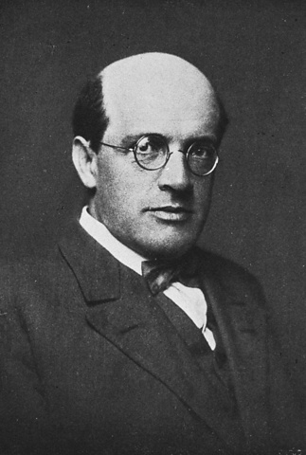
Jaroslav Kallab (1879–1942)
profesor brněnské právnické fakulty (obor trestní právo a řízení, dějiny právní filosofie a mezinárodní právo), od r. 1919
1920/21, 1929/30 a 1937/38 děkan PrF MU, 1927/28 rektor MU v Brně
inicioval a vybudoval při PF Ústav pro trestní právo a řízení, resp. pro kriminalogii (1928, 1934)
autor vládního návrhu zákona o trestním soudnictví nad mládeží (1931)
ve svých pracích se profiloval jako právní filosof a teoretik dějin právní filosofie

Slide 5
August Miřička (1863–1946)
profesor pražské právnické fakulty (obor trestní právo a řízení), od r. 1907/09
dvacetiletá justiční praxe (soudy, státní zastupitelství)
1913/14, 1928/29 děkan PrF UK, 1930/31 rektor UK v Praze
inicioval a vybudoval při právnické fakultě Kriminologický ústav (1926)
hlavní autor osnov trestního zákona (1921, 1926), podílel se na řadě dalších zákonů

Slide 6
Albert Milota (1877–1940)
profesor bratislavské právnické fakulty (obor trestní právo a řízení), 1922–39
1911–18 soudce v Domažlicích („chodský soudce“), 1918–22 Ministerstvo spravedlnosti
1925/26 a 1929/30 děkan PrF UK, 1930/31 rektor UK v Bratislavě
inicioval a vybudoval při právnické fakultě Kriminologický ústav (1926)
autorsky se podílel na řadě zákonů, např. o padělání peněz a cenných papírů, o podmíněném odsouzení a propuštění (oba 1919), autor osnovy trestního řádu (1928/1929)
humánní přístup (např. odmítal trest smrti), současně kladl důraz na ochranu demokracie a republiky

Slide 7
Obecná část

Slide 8
Nové státy, právní řády, společné problémy?
evropský kontext a vznik Československa
právní kontinuita/diskontinuita, recepce, recepční zákony
právní partikularismus (např. Polsko, Rumunsko, ale i Rakousko), v ČSR dualismus, dočasně trialismus (Hlučínsko, 1920), unifikace
„revoluční“ právo, „negativní normotvorba“ Nejvyšších soudů, „recepční“ judikatura, teleologické výklady

Slide 9
Co vlastně platilo po 28. říjnu 1918…?
Zákon o zřízení samostatného státu čsl. (tzv. recepční norma)
Zákon Národního výboru čsl. č. 11 Sb. z. a n. ze dne 28. října 1918
Samostatný stát československý vstoupil v život. Aby byla zachována souvislost dosavadního právního řádu se stavem novým, aby nenastaly zmatky a upraven byl nerušený přechod k novému státnímu životu, nařizuje Národní výbor jménem československého národa jako vykonavatel státní svrchovanosti toto:
Čl.1
Státní formu československého státu určí Národní shromáždění ve srozumění s Československou Národní radou v Paříži. Orgánem jednomyslné vůle národa a také vykonavatelem státní svrchovanosti je Národní výbor.
Čl. 2
Veškeré dosavadní zemské a říšské zákony a nařízení zůstávají prozatím v platnosti.
Čl. 3 … Čl. 4 … Čl.5 …

Slide 10
Hlavní recipované předpisy
a) v českých zemích:
trestní zákon o zločinech, přečinech a přestupcích č. 117/1852 ř. z.
trestní řád č. 119/1873 ř. z.
b) na Slovensku a Podkarpatské Rusi:
trestní zákon o zločinech a přečinech (zák. čl. č. 5/1878)
trestní zákon o přestupcích (zák. čl. č. 40/1879)
zákon o trestním řízení (zák. čl. č. 33/1896)

Slide 11
Důležité trestně-právní předpisy z let 1918–1939
zákon o zákonné ochraně Československé republiky (č. 449/1919 Sb.): „autentický výklad“ recepčního zákona; změna výrazů „rakouský“, „uherský“, „c. k.“ apod. na „československý“ a „Československá republika“
zákon o podmínečném odsouzení a o podmínečném propuštění (č. 562/1919 Sb.): především v českých zemích, uherské trestní právo tyto instituty již znalo
zákon na ochranu republiky (č. 50/1923 Sb.) a zákon o státním soudu (č. 51/1923 Sb.): „mezery“ v recipovaném trestním právu
zákon o řízení o trestní soudnictví nad mládeží (č. 48/1931 Sb.): osoby mezi 14. a 18. rokem věku (prováděcí nařízení k němu č. 195/1931 Sb.)
zákon o státním vězení (č. 123/1931 Sb.)
zákon o ochraně cti (č. 108/1933 Sb.): samostatně a jednotně pro celou republiku upravil odpovědnost za útoky proti bezpečnosti cti
zákon o způsobu ukládání trestu smrti a doživotním trestu (č. 91/1934 Sb.): místo smrti možné doživotí nebo žalář od 15 do 30 let

Slide 12
„Urážka presidenta republiky“ § 11 z. č. 50/1923 Sb.
1. Kdo před dvěma nebo více lidmi presidentu republiky nebo jeho náměstku na cti ublíží vyhrůžkou zlého nakládání nebo jiným hrubě zneuctívajícím projevem nebo ho uvede ve veřejný posměch,
kdo pronese o něm obvinění, věda, že tím vážně ohrozí jeho čest,
trestá se za přestupek vězením od osmi dnů do šesti měsíců.
2. Dopustí-li se vinník činu veřejně nebo tváří v tvář presidentu republiky (jeho náměstku) neb opětovně před dvěma nebo více lidmi při různých příležitostech nebo ho tělesně ztýrá, trestá se za přečin vězením od jednoho měsíce do jednoho roku.
3. Důkaz pravdy i přesvědčení o pravdě je vyloučen.

Slide 13
Zvláštní část
Vybraná témata (3+1)

Slide 14
Zvláštní část: vybraná témata (3+1)
1) Trest smrti a milost (právo a filosofie), hmotné právo
2) Porotní soudy (právo a veřejnost), procesní právo, účast veřejnosti, občanská kontrola
3) Trestnost homosexuality (právo a morálka), náboženské názory, pokusy o odstranění (úvahy de lege ferenda), návrh nového trestního zákona (1926)
B) Nedovolené pomníky: osudy pomníků Josefa II. (právo a ideologie), zákon na ochranu republiky, odstraňování pomníků Josefa II. (Cheb, Brno), menšiny, symboličnost, pohled právníka a pohled historika

Slide 15
1a) Trest smrti a milost
a) Trest smrti:
uh. TrZ pouze za dokonanou vraždu, rak. TrZ také na loupežné zabití, zlomyslné poškození cizího majetku a žhářství, pokud tím byla způsoben smrt
výkon trestu smrti oběšením (uvnitř vězeňské budovy)
anketa 1923 (Emanuel Chalupný): 350 dotázaných osobností
argumenty zastánců (mortikalisté): nepostradatelnost – absolutní ochrana před těžkými a nenapravitelnými zločinci, význam generální prevence, finanční úspora
argumenty odpůrců (abolicionisté): mravní principy, právo na život, možnost resocializace, neodstupňovatelnost, postradatelnost/vyvracení generální prevence, justiční omyly či nástroj vypořádání se s politickými odpůrci
v návrhu nového TrZ (1926) jen ve stanném řízení

Slide 16
1b) Trest smrti a milost
b) Udělení milosti:
bezpečnostní ventil práva či samokorektiv spravedlnosti (Ihering)
důvod zániku trestnosti, tradiční právo hlavy státu
prameny: Prozatímní ústava 1918 (§ 10 g), Ústavní listina 1920 (§ 64 a 103), TrZ (§ 226 a 529)
formy milosti/amnestie: abolice (potlačení trestního stíhání), agraciace (milost v užším smyslu), rehabilitace (zahlazení následků odsouzení)
pravidelné udílení milosti mladistvým provinilců v méně závažných případech (1902), soud navrhoval sám bez žádosti
éra TGM: 11 vykonaných trestů smrti, 417 udělených milostí, první poprava v ČSR, 9. 1. 1923 v Táboře, dvojnásobná loupežná vražda

Slide 17
2) Porotní soudy
významný výdobytek roku 1848, účast veřejnosti, občanská kontrola nad výkonem soudní moci, původně vznikly jako poroty tiskové, 1851/53 zrušeny, 1867/73 opět zavedeny
plnily úlohu soudů ve věcech trestních na úrovni sborových soudů první instance (krajské soudy)
složení: soudní senát (3 soudci, jeden z nich předsedající) a porota (12 laických členů vybraných losováním)
příslušnost: zločiny a přečiny ovlivňující uspořádání veřejných věcí, dále zločiny, za něž zákon stanovil uložení trestu smrti nebo trest odnětí svobody převyšující pět let

Slide 18
3a) Trestnost homosexuality v 19. a 20. století
Homosexualita = chápána jako zločin proti přírodě (obdobně jako smilstvo se zvířaty)
TrZ 1803 (bez Uher): žalář 6 měsíců až 1 rok (§ 114)
rak. TrZ 1852: zločin, žalář 1 až 5 let (§ 129–130); muži i ženy
Uh. TrZ 1878: přečin, žalář 1 roku (§ 241); pouze muži
ČSR 1918: liberálnější úprava východ, konzervativnější západ
1925: Druhý sjezd čsl. právníků v Brně; Třetí sekce (trestní právo a řízení), otázka 3b): Otázka trestnosti homosexuality; referent prof. Miřička; 3 práce: František Čerovský, Hugo Bondy, Vojtech Hudec; diskuze; rezoluce
Návrh TrZ 1926: zrušení všeobecné trestnosti homosexuality

Slide 19
3b) Trestnost homosexuality ve 20. století
1941: zostření trestní praxe během nacistické okupace
TrZ 1950 (č. 86 Sb.): sjednocena/snížena trestní sazba, odnětí svobody až na 1 rok (§ 241), „trestné činy proti důstojnosti člověka“
TrZ 1961 (č. 140 Sb.): zrušení všeobecné trestnosti homosexuality; u kvalifik. skut. podstaty zachována od 1 do 5 let (§ 244): a) hranice 18 let, b) závislost, c) úplata, a d) vzbuzení veřejného pohoršení
Novela TrZ 1990 (č. 175 Sb.): zrovnoprávnění homo- a heterosexuálů

Slide 20
Nedovolené pomníky: vandalismus podle zákona?
z. č. 50/1923 Sb. z. a n., na ochranu republiky
§ 26: přestupek „Neodstranění nebo zřízení nedovolených pomníků“
„Politický (státní policejní) úřad může naříditi, aby byly odstraněny pomníky, nápisy a jiné památky umístěné na veřejném místě nebo tak, že jsou viditelné z veřejného místa, jsou-li rázu protistátního nebo jsou-li zřízeny některému členu rodin panovavších v Rakousku, Uhersku nebo Rakousku-Uhersku, v říši Německé nebo některému členu dynastií panovavších r. 1914 na půdě říše Německé.
Tentýž úřad může také zakázati zřizování takových pomníků, nápisů a památek na příště.
Za pomníky nebo památky považují se zejména i poprsí, desky, obrazy, znaky a odznaky. Místem veřejným rozumějí se … … trestá se za přestupek pokutou do 10 000 Kč nebo vězením do tří měsíců neb obojím trestem.“

Slide 21
Osudy pomníků Josefa II.
odstranění/stržení soch Josefa II.: 1918–1920–1923 proč?
jako první České Budějovice (28. 10. 1918)
Děčín (6. 7. 1920, legionáři), sochy jako „rozbuška“
Teplice (28. 10.–11. 11., úřady a legionáři, precedent)
Cheb (13.–15. 11.) a Aš (18. 11., při srážkách zemřelo několik lidí) – srážky s vojskem
česká reakce na Cheb (16. 11., zábor německého Stavovského divadla v Praze)
judikatura: Boh. adm. 4590, 4593, 4594 a zvl. 4595, nařízeno odstranění podstavce (tvoří podstatnou součást pomníků, také zbytek pomníku zůstává „památkou“ dle § 26, (Boh. adm. 4590: „Stadt u. Land Eger 1887“, městská obec CH.)

Slide 22
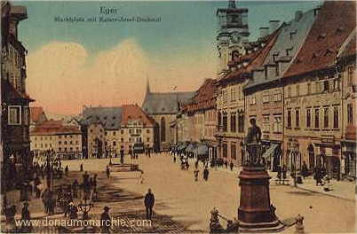
Pomník Josefa II. – Cheb (K. Wilfert st.)
Náměstí Krále Jiřího z Poděbrad (1887–1920–1923)

Slide 23
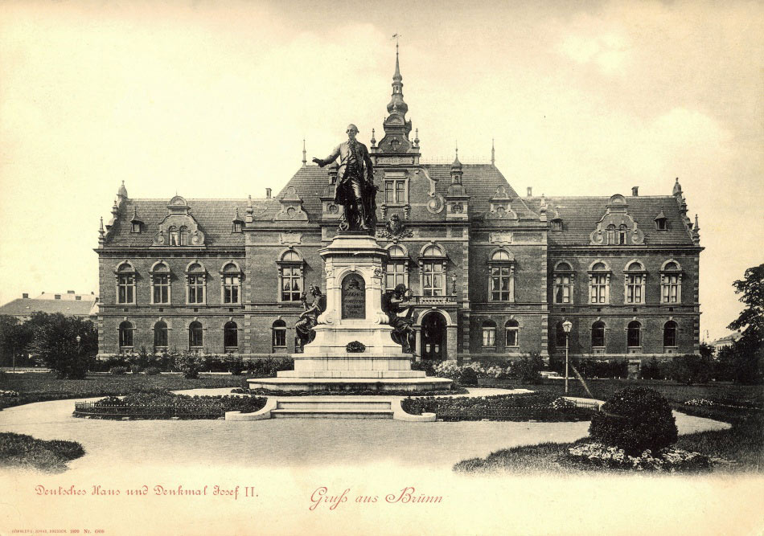
Pomníky Josefa II. – Brno (A. Břeněk)
Lažanského (Moravské) náměstí (1892–1919–1988)

Slide 24
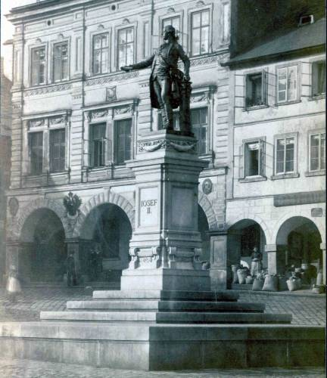
Pomník Josefa II. – Trutnov (F. X. Pöninger)
1766–1886–1923–2009
návštěvy: 1766, 1771, 1779
1923–1945: busta místního básníka Uffo Horna
obnovení pomníku: 12. září 2009

Slide 25
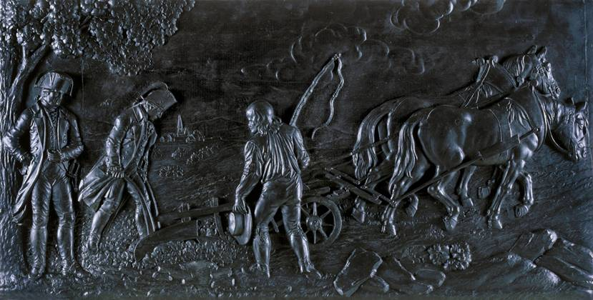
Pomníky Josefa II. (salmovské železárny v Blansku)
Josef II. orající na poli u Slavíkovic
(1769-1836-1921-1995-2010) celkem pět různých pomníků (selský 1769/70, knížecí 1770, stavovský 1804-09 a 1835-36, 1995)
Markoušovice
v Jestřebích horách (1771-1883-1923)

Slide 26
Děkujeme za pozornost☺

